Slide 1
Grammar Module 2: Teaching grammar: why and how? (GM2)
Resource 2

Slide 2
What is the goal?
Communication?
Accuracy?
Fluency?
Spontaneity?
All of the above?
Does it vary?
What are the variables?

Slide 3
Communicative language teaching
What do we understand by this term?
Do all classroom activities have to be ‘authentic’?
What do we mean by ‘authentic’?
Given the gap between linguistic ability and cognitive maturity, is this achievable?
Is there a place for pre-communicative activities?

Slide 4
Grammar in the four skills
Is grammar equally relevant across the four skills?
If not, what are the differences?
Do we (should we) tolerate error more in speaking than in writing?

Slide 5
Causes of error
Construction not understood
Construction not taught properly
Construction not yet taught
L1 interference
Carelessness

Slide 6
What is the cause of the error and (when) would you correct it?
Une beau maison
J’ai allé
Un chien petit
Il vais au parc
Mon mère travaille

Slide 7
What is point of the exercise?
Reinforce a grammar point?
Prepare for the next step?
Genuine transfer of information?
Encourage spontaneity?

Slide 8
Conclusions – do you agree?
Grammar matters if it affects meaning or may cause offence
Grammar matters if the main point of the activity is to teach that grammar point
Grammar is like learning to play the notes in the right order
Grammar provides the tools which ultimately lead to spontaneity

Slide 9
Grammar in context
‘Authentic’ activities
Appropriate cognitive level
Motivation
Purpose
Outcome

Slide 10
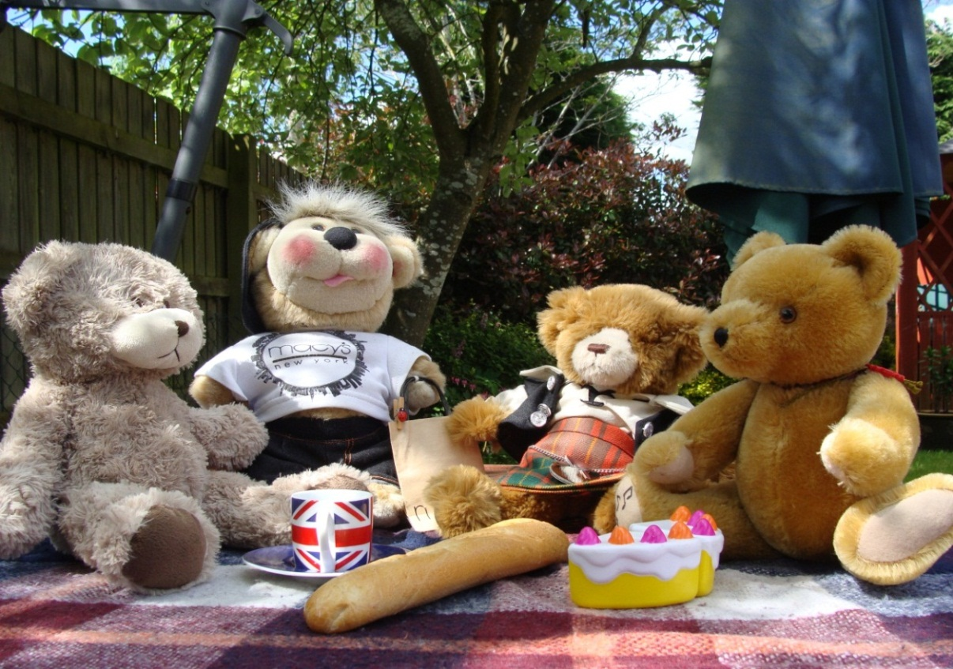
Cuando era muy pequeña tenía un osito. El osito tocaba música, y la música que tocaba era Teddy Bear’s Picnic (‘La Merienda de los Ositos’). Me gustaba mucho el osito y cada noche cuando me acostaba, escuchaba la música. El osito me ayudaba a dormir.

Slide 11
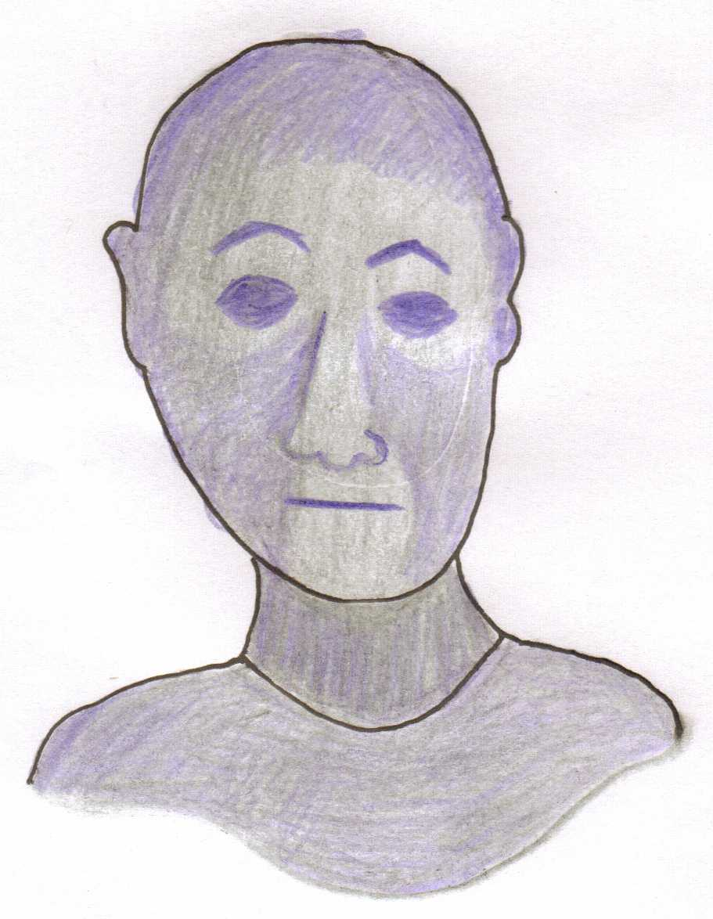
J’inviterais...
…
parce que c’est un joueur
de foot / acteur / auteur
etc. extraordinaire!
Il est beau, sympa et
amusant.
J’aimerais bien passer la
soirée avec lui.
(Insert photo here)

Slide 12
New Year’s resolutions (werden / future)
Hallo Heike!
Frohes neues Jahr! Weihnachten war für mich toll. Es hat für die ganze Familie Spaß gemacht. Wie war es für dich und deine Familie?
Ich habe ein Paar Vorsätze für das kommende Jahr. Es wird nicht leicht sein, denn meine Mutter ist wieder krank. Ich werde zum Beispiel jeden Tag mein Bett machen und abends mit meinem Bruder die Spülmaschine einräumen. Manchmal werde ich auch das Abendessen vorbereiten. Hilfe!
Ich werde mich auch besser fit halten. Meine Freundinnen und ich werden einmal pro Woche schwimmen gehen und wir werden auch alle wieder zum Fitnesscenter gehen. Außerdem werde ich gesünder essen und trinken. Das heißt ich werde weniger Fett und Süssigkeiten und mehr Obst und Gemüse essen.
Und du Heike, wie geht’s dir? Wie war deine Weihnachten? Gibt’s auch Schnee bei euch? Ich werde heute Nachmittag mit Anja schlitten gehen. Das wird lustig sein und wird meinem Fitness helfen! Ich muß jetzt also los.
Tschüs
Sabine
http://www.ngfl-cymru.org.uk/vtc/2009-10/mfl/cynnal/german/unit1/eng/
Spotted in tes.co.uk/resources016 linked to NGfL Cymru
Notes:
Variant of using horoscopes for future tense.
Plenty of useable resources on the Welsh website.
Tenses often helped by displays around the room and/or gestures to refer to past / present / future.

Slide 13
Romance sonámbulo
Verde que te quiero verde
Verde viento. Verdes ramas
El barco sobre la mar
y el caballo en la montaña.
……….
Verde carne, pelo verde
Con ojos de fría plata.
Etc.
Federico García Lorca

Slide 14
Instantes (Jorge Luis Borges?)
Si pudiera vivir nuevamente mi vida, en la próxima trataría de cometer más errores. No intentaría ser tan perfecto, me relajaría más. Sería más tonto de lo que he sido, de hecho tomaría muy pocas cosas con seriedad. Sería menos higiénico. Correría más riesgos, haría más viajes, contemplaría más atardeceres, subiría más montañas, nadaría más ríos. Iría a más lugares adonde nunca he ido, comería más helados y menos habas, tendría más problemas reales y menos imaginarios
Etc…

Slide 15
Déjeuner du matin (Prévert)
Il a mis le café Dans la tasse Il a mis le lait Dans la tasse de café Il a mis le sucre Dans le café au lait Avec la petite cuiller Il a tourné Il a bu le café au lait
Etc…..

Slide 16
L’écolier (Raymond Queneau)
J’écrirai le jeudi, j'écrirai le dimanche Quand je n’irai pas à l'école.
J’écrirai des nouvelles, j’écrirai des romans Et même des paraboles. Je parlerai de mon village, je parlerai de mes parents De mes aïeux, de mes aïeules.
Puis je voyagerai, j’irai jusqu’en Iran Au Tibet ou bien au Népal. Et ce qui est beaucoup plus intéressant Du côté de Sirius ou d’Algol, Où tout me paraîtra tellement étonnant. Que revenu dans mon école, Je mettrai l’orthographe mélancoliquement.

Slide 17
Recorded song – Lo mucho que te quiero, Can be found here on Youtube:: http://www.youtube.com/watch?v=I3KrEMpU0dg&feature=related
Quisiera que supieras vida mía
Lo mucho que te quiero y que te adoro
Tú vives en mi pensamiento
Y ahora me arrepiento
Si yo te hice llorar
Quisiera que olvides el pasado
Que vuelvas a mi lado
Que tengas compasión

Slide 18
Original song
Encourage students to compose their own songs.
Could be around a theme or a grammar point
See the Routes into Languages SW Pop Video Competition on YouTube for examples

